Slide 1

Sicherheit
210 - Public Cloud für Anwendungen nutzen
Notes:
Bildquelle: Foto von Bruno Thethe von Pexels

Slide 2
Handlungsziele
2. Beurteilt das vorliegende Sicherheitskonzept Benutzer, Rollen, Zugriffe, Auditing, Verschlüsselung, Verantwortlichkeiten (Shared Responsibility) anhand der Beispielanwendung.

Slide 3
Handlungsnotwendige Kenntnisse
2.1 Kennt die Verteilung der Verantwortlichkeiten für den sicheren Betrieb von Cloud Services.

Slide 4
Ziele
Die Lernenden kennen…
Die 4 Ebenen in Azure.
Die Verantwortlichkeiten in Bezug zur Sicherheit.
Wie Berechtigungen vergeben werden können.

Slide 5
Tief greifende Sicherheit (Defense in Depth)
Administrative
Device
Application
Data
Physical
Network
Mehrstufiger Ansatz der Sicherheit
Angriffe auf eine Ebene sind von nachfolgenden Ebenen isoliert.
Notes:
Aufzeigen der verschiedenen Sicherheitslayers. Angriffe können auf mehreren Ebenen erfolgen, sind jedoch von den anderen Isoliert. Grafik kurz erklären:
Administrative: Policies, Procedures & Awareness sind administrative Aufgaben.
Physical (und teils auch Network & Computer) physikalisch (Bspw. abgetrennte, einbruchsichere Räume, physikalische Cryptomodule im Computer)
bis hin zu den Daten der Software (Verschlüsselt / Sensible Daten wenn möglich gar nicht erst speichern)

Slide 6
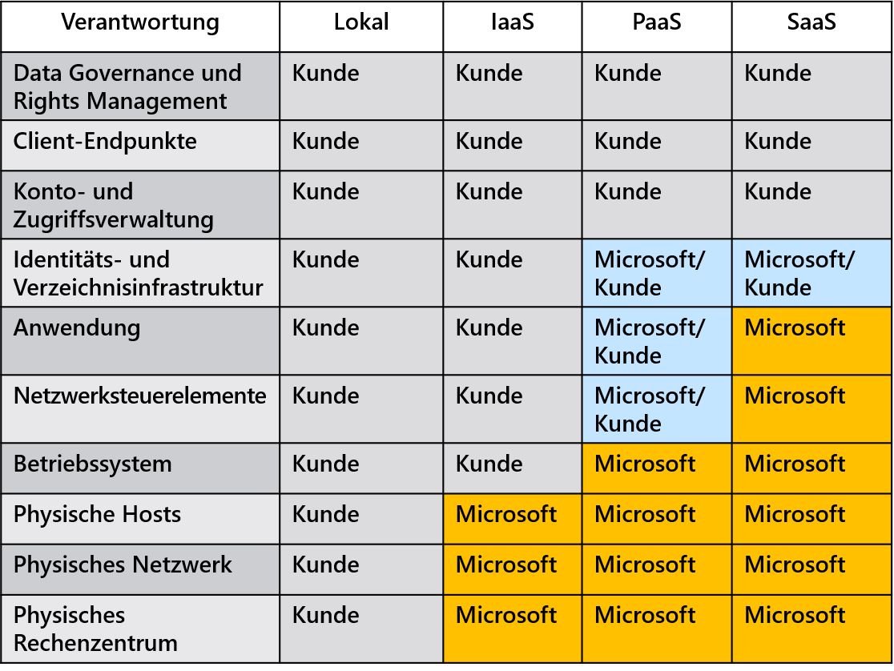
Gemeinsame Sicherheit
Verantwortungen zu Sicherheit verlagern sich
Sicherheit wird zu einem gemeinsamen Anliegen
Warum Aufteilung der Zuständigkeit?
Notes:
Die Layer der vorherigen Folie werden hier entsprechend aufgeteilt (umgedreht – physisch hier zu unterst). Die Verantwortungen teilen sich entsprechend auf. Microsoft übernimmt immer mehr Verantwortung, wenn man z.B. SaaS Applikationen wählt.
Die Sicherheit wird also zu einem gemeinsamen Anliegen. Der Kunde wie auch der Cloudanbieter, muss diese sicherstellen.
Mit der klaren Aufteilung gibt es (möglichst) keine Überschneidungen oder Missverständnisse. Mehr Freiheit (IaaS vs. SaaS) bedeutet auch mehr Verantwortung dafür Freiheiten.
→ Solange eine geeignete SaaS oder PaaS Lösung angeboten wird, ist diese (fast) immer günstiger und zu bevorzugen einer eigenen IaaS Umsetzung. → Günstiger weil Masse/Automatisierung/Synergien/Ressourcen gemeinsam nutzen.

Slide 7
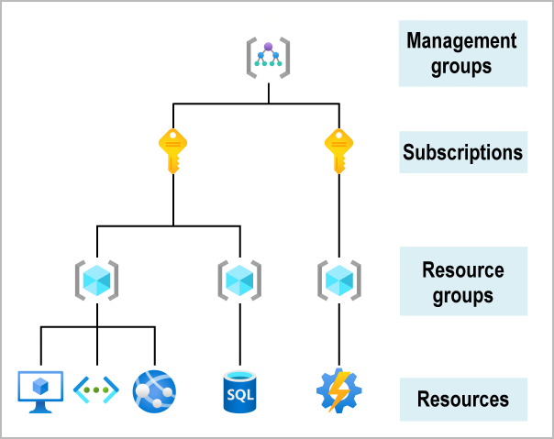
Sicherheit auf 4 Ebenen – Management/Tenant
Accounts und Rollen im Azure AD
Berechtigungen verteilen durch Rollenzuweisungen.
Notes:
Im Azure gibt es 4 Ebenen, auf welchen wir Berechtigungen setzen können.
In der ersten Ebene können wir verschiede Verwaltungsgruppen erstellen. Diese dienen der administrativen Trennung von Gruppen/Teams/Bereichen.
Diese können ähnlich wie eine Organisation abgebildet werden.
Anhand eines Beispiels erklären:
Bbc
Informatik
Applikationsentwicklung
Plattformentwicklung
Mediamatik
Elektronik
Es können globale Rollen zugewiesen werden, welche im ganzen Azure verwendet werden.
Bild: https://docs.microsoft.com/en-us/learn/modules/azure-architecture-fundamentals/overview

Slide 8
Sicherheit auf 4 Ebenen - Subscriptions
Kostengrenze für Azure
Kosten im Blick behalten
Berechtigungen auf der Subscription werden vererbt.
Notes:
Die nächste Ebene stellt die Kostengrenze dar. Bevor man Ressourcen nutzen kann, müssen entsprechende Subscriptions erstellt werden.
Als Teil der Sicherheit, sollen ebenfalls die Kosten im Griff behalten werden. Z.B. Kostet die Umgebung immer etwa 120.-
Wenn die Umgebung also neu 300.- kostet, wurde etwas erstellt was nicht gewollt ist, oder etwas verursacht mehr kosten. Die Ursache muss anschliessend ermittelt werden.
Subscription könnte man pro Kostenstelle erstellen, welche Azure benutzt. Z.B. eine Subscription für die Berufsbildung, um die dort entstehenden Kosten mit den Einnahmen direkt vergleichen zu können.
Auf diese Subscriptions können Benutzer berechtigt werden, damit diese die entsprechend Ressourcen anschauen oder sogar erstellen können.

Slide 9
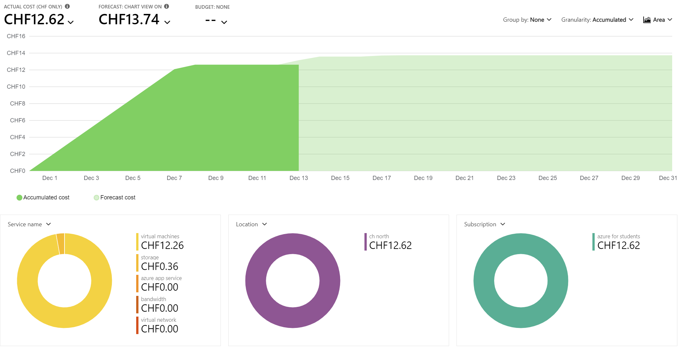
Kosten im Überblick
Kosten vorgängig berechnen
Azure Price Calculator
Effektive Kosten beobachten
Ist etwas ungewöhnlicher als sonst?
Notes:
Aufzeigen, dass auch die Kosten dazu beitragen die Sicherheit zu gewährleisten. Kostet es zu viel? Wieso? Wurden gegebenenfalls Ressourcen gehacked und werden nun missbraucht (crypto mining / illegal data storage)?
https://www.theguardian.com/technology/2021/nov/25/cryptocurrency-miner-hacked-google-cloud-account-cybersecurity-action-team-threat-horizon-report

Slide 10
Sicherheit auf 4 Ebenen - Resourcegroups
Aufteilung der Ressourcen
Berechtigungen setzen nach Service
Z.B. Datenbanken-RG, VMs, etc.
Notes:
Die dritte Ebene sind die Ressourcengruppen. Die Ressourcen können hier nach Service oder Ressourcen aufgeteilt werden. Z.B. Alles zu Moodle in einer Ressourcengruppe, Datenbanken zusammen, VMs zusammen
Es können entsprechende Berechtigungen gesetzt werden. Z.B. DB Admins können nur auf die Datenbank Ressourcengruppe zugreifen. Server Admins nur auf alle VMs.

Slide 11
Sicherheit auf 4 Ebenen – Einzelne Resource
Hoher administrativer Aufwand
Berechtigungen auf einzelne Ressourcen
Redundanzen der Ressourcen nutzen
SLA
Notes:
Zu guter Letzt gibt es die letzte Stufe, die verschiedenen Ressourcen.
Es wird nicht empfohlen Berechtigungen direkt auf Ressourcen zu setzen. Dabei entsteht ein grosser Administrativer aufwand.
Auf den Ressourcen können entsprechende Redundanzen definiert werden. Es sollte immer die SLA beachtet werden, damit klar ist, wie die Verfügbarkeit geregelt ist.
Es gibt Gründe warum man einzeln berechtigen sollte. Z.B. Ein externer Experte für Moodle möchte den Moodle Server begutachten. Da macht es Sinn direkt eine Berechtigung auf die VM selbst zu geben, als auf alle VMs des Unternehmens.

Slide 12
Single region
Replikationsstrategien (Redundanzen)
LRS (Locally Redundant Storage)
ZRS (Zone Redundant Storage)
Drei Replicas, eine Region
Schützt vor Disk, Node oder Rackfehler
Write-Prozess gilt als erfolgreich, sobald alle Replicas written sind.
Besser als RAID 6
Drei Replicas, drei Zonen, eine Region
Schützt zusätzlich vor Zonenfehler
Synchroner Write zu allen Zonen
Z1
Z2
Z3
Notes:
An Azure Storage account always replicates your data to help ensure durability and high availability. Azure Storage copies data so that it’s protected from planned and unplanned events, including transient hardware failures, network or power outages, and natural disasters.
You can replicate data within the same datacenter, across zonal datacenters within the same region, or across geographically separated regions.
Locally redundant storage (LRS) replicates data three times within a single datacenter. LRS provides at least 99.999999999 (11 nines) percent durability of objects over a given year. LRS is the lowest-cost replication option, and it offers the least durability compared to other options.
Zone-redundant storage (ZRS) replicates data synchronously across three storage clusters in a single region. Each storage cluster is physically separated from the others and is in its own availability zone (AZ).
LRS is the lowest-cost replication option and offers the least durability compared to other options. If a datacenter-level disaster (for example, fire or flooding) occurs, all replicas may be lost or unrecoverable.
RAID 6 : Double Parity RAID. 2 Parity Disks, unendlich viele weitere Disks. Umso mehr Disks, desto bessere Speichereffizienz. Erlaubt 2 Disk failures

Slide 13
Multiple regions
Replikationsstrategien (Redundanzen)
GRS (Geo Redundant Storage)
RA-GRS (Read Access GRS)
Sechs Replicas, Zwei Regionen (Drei pro Region)
Schützt vor grossen regionalen Disastern
Asynchroner copy zur secondary
GRS + read access zur secondary
Typically, >300mi
Typically, >300mi
Async
Async
Primary
Secondary
Primary
Secondary
Notes:
Geo-redundant storage (GRS) is designed to provide at least 99.99999999999999 (16 nines) percent durability of objects over a given year by replicating data to a secondary region that’s hundreds of miles away from the primary region.
Read-access geo-redundant storage (RA-GRS) is based on GRS. RA-GRS replicates data to another datacenter in a secondary region, and it also provides the option to read from the secondary region.
Recovery Point Objective: The amount of acceptable data loss if a recovery needs to be done.

Slide 14
Multiple regions
Replikationsstrategien (Redundanzen)
GZRS (Geographically ZRS)
RA-GZRS (Read Access GZRS)
Sechs Replicas, 3+1 Zonen, zwei Regionen
Schützt vor allen Katastrophen
Synchroner Write zu allen Zonen
Asynchroner copy zur secondary
GZRS + read access zur secondary
Typically, >300mi
Typically, >300mi
Z1
Z1
Z2
Z3
Z2
Z3
Async
Secondary
Async Read
Secondary
Notes:
Geographically zone-redundant storage (GZRS) combines the high availability of ZRS with the protection from regional outages that GRS provides. A GZRS storage account replicates data across three Azure AZs in the primary region, and to a secondary geographic region for protection from regional disasters.
Optionally, you can enable read access to data in the secondary region with read-access geographically zone-redundant storage (RA-GZRS) if your applications must read data in the event of a disaster in the primary region.

Slide 15
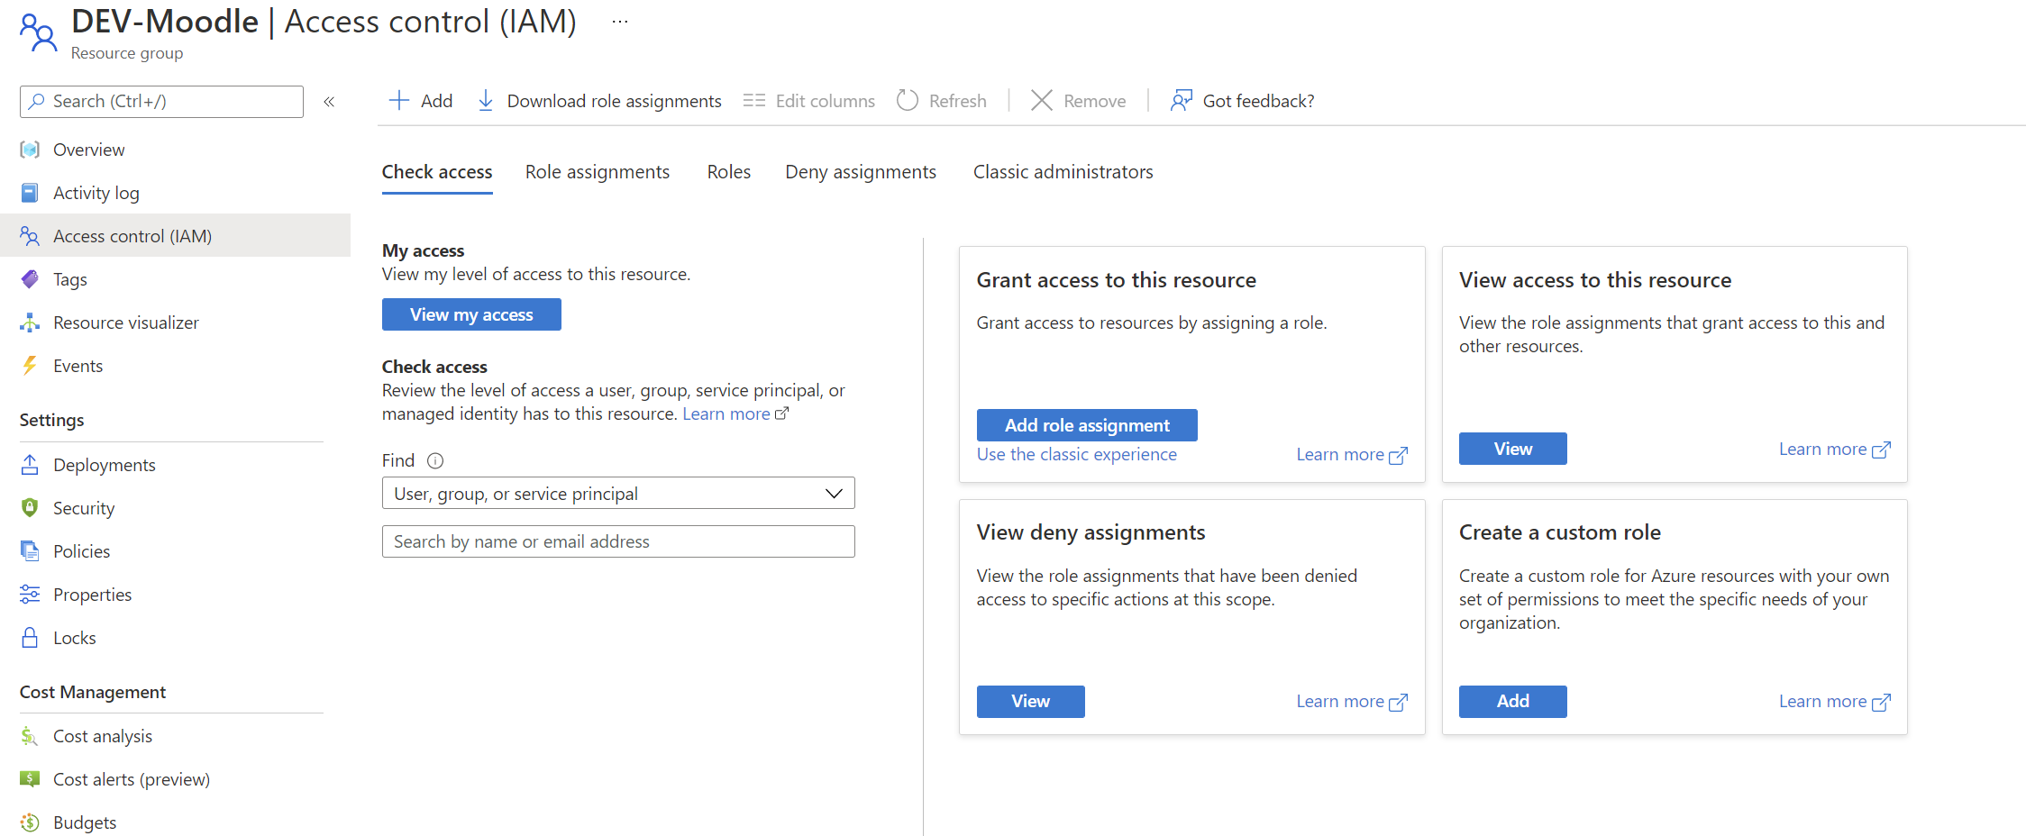
Demo
Notes:
Optional.
Ebenen von Tenant/Management Groups bis auf Ressourcen zeigen. Verdeutlichen, was dies alles mit sich zieht (durch Vererbung).

Slide 16
Auftrag
Separater Auftrag:
MS Learn (Aufbau/Architektur Azure, Replikation, Kosten)
Fragen/Zuordnung
Viel Spass ☺

